Slide 1

TRABAJO FIN DE GRADO
Aplicación móvil para recabar la opinión de los pacientes sobre la calidad del servicio sanitario percibido.
Miguel Cordero Collar
Tutores del trabajo:
Joaquín Ordieres Meré
Carlos Elvira Martínez

Slide 2
ÍNDICE
Introducción
Diseño y funcionalidades
La aplicación
Planificación
Presupuesto
Conclusiones
Tecnologías utilizadas
ÍNDICE

Slide 3
INTRODUCCIÓN
Introducción
Diseño y funcionalidades
La aplicación
Planificación
Presupuesto
Conclusiones
Tecnologías utilizadas
INTRODUCCIÓN

Slide 4
INTRODUCCIÓN
Introducción
Diseño y funcionalidades
La aplicación
Planificación
Presupuesto
Conclusiones
Tecnologías utilizadas
Motivación
Nuevas tecnologías
Ámbito de la salud
Ineficiencias
Hospital San Carlos

Slide 5
INTRODUCCIÓN
Introducción
Diseño y funcionalidades
La aplicación
Planificación
Presupuesto
Conclusiones
Tecnologías utilizadas
Objetivos
Prototipo de aplicación
Incidencias
Servicios
Seguimiento
Encuestas

Slide 6
TECNOLOGÍAS UTILIZADAS
Introducción
Diseño y funcionalidades
La aplicación
Planificación
Presupuesto
Conclusiones
Tecnologías utilizadas
TECNOLOGÍAS UTILIZADAS

Slide 7
TECNOLOGÍAS UTILIZADAS
Introducción
Diseño y funcionalidades
La aplicación
Planificación
Presupuesto
Conclusiones
Tecnologías utilizadas
Proceso de selección
Criterios
Conocimientos previos
Tiempo disponible
Recursos online
Requerimientos
Tecnologías utilizadas
Lenguajes | Librerías | Otros
HTML5 | AngularJS | Cordova Apache
JavaScript | Bootstrap | PHP Admin
CSS | jQuery | MariaDB
SQL | Font Awesome | Visual Studio
C# | SurveyJS | Brackets

Slide 8
TECNOLOGÍAS UTILIZADAS
Introducción
Diseño y funcionalidades
La aplicación
Planificación
Presupuesto
Conclusiones
Tecnologías utilizadas
Proceso de aprendizaje
Cursos y tutoriales online
Documentación oficial
Foros de preguntas
Buenos hábitos

Slide 9

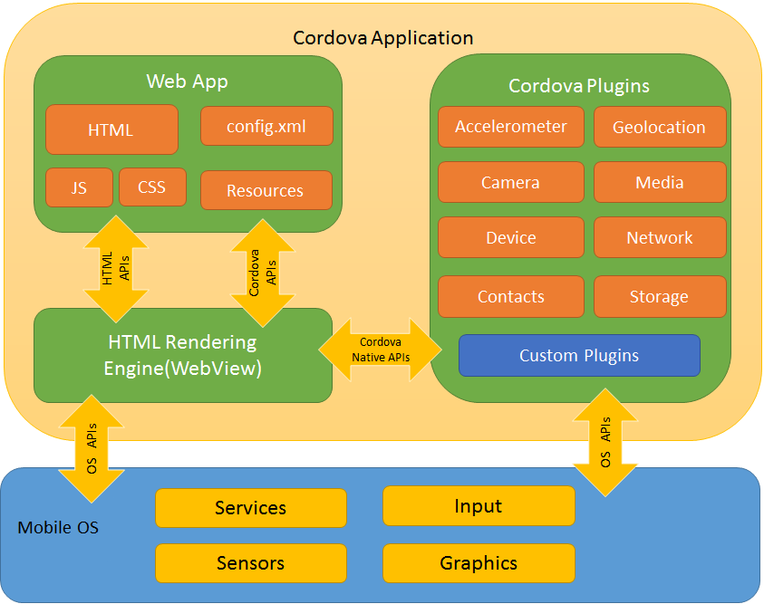
TECNOLOGÍAS UTILIZADAS
Introducción
Diseño y funcionalidades
La aplicación
Planificación
Presupuesto
Conclusiones
Tecnologías utilizadas
Apache Cordova

Slide 10


TECNOLOGÍAS UTILIZADAS
Introducción
Diseño y funcionalidades
La aplicación
Planificación
Presupuesto
Conclusiones
Tecnologías utilizadas
Entorno de desarrollo
Brackets

Slide 11
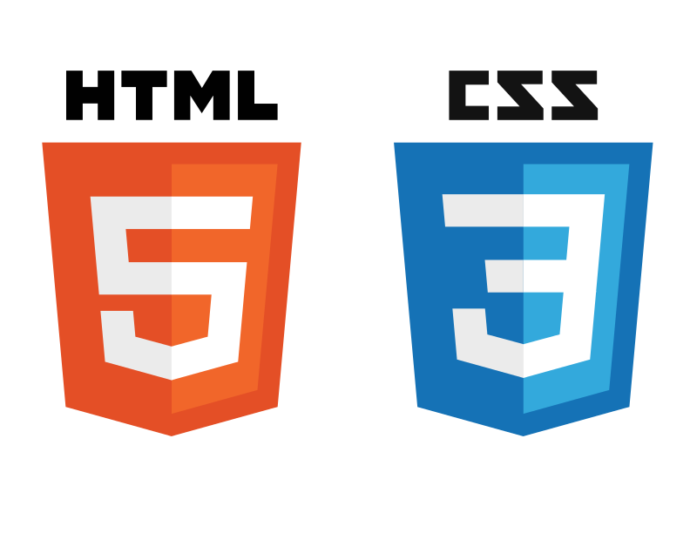




TECNOLOGÍAS UTILIZADAS
Introducción
Diseño y funcionalidades
La aplicación
Planificación
Presupuesto
Conclusiones
Tecnologías utilizadas
Lenguajes

Slide 12





TECNOLOGÍAS UTILIZADAS
Introducción
Diseño y funcionalidades
La aplicación
Planificación
Presupuesto
Conclusiones
Tecnologías utilizadas
Librerías

Slide 13



TECNOLOGÍAS UTILIZADAS
Introducción
Diseño y funcionalidades
La aplicación
Planificación
Presupuesto
Conclusiones
Tecnologías utilizadas
Base de datos
dbdiagram.io

Slide 14


TECNOLOGÍAS UTILIZADAS
Introducción
Diseño y funcionalidades
La aplicación
Planificación
Presupuesto
Conclusiones
Tecnologías utilizadas
Control de versiones

Slide 15
DISEÑO Y FUNCIONALIDADES
Introducción
Diseño y funcionalidades
La aplicación
Planificación
Presupuesto
Conclusiones
Tecnologías utilizadas
DISEÑO Y FUNCIONALIDADES

Slide 16
DISEÑO Y FUNCIONALIDADES
Introducción
Diseño y funcionalidades
La aplicación
Planificación
Presupuesto
Conclusiones
Tecnologías utilizadas
Proceso de diseño
Reunión
Diagrama de flujo
Wireframe
Patrón de diseño
Mock-up

Slide 17
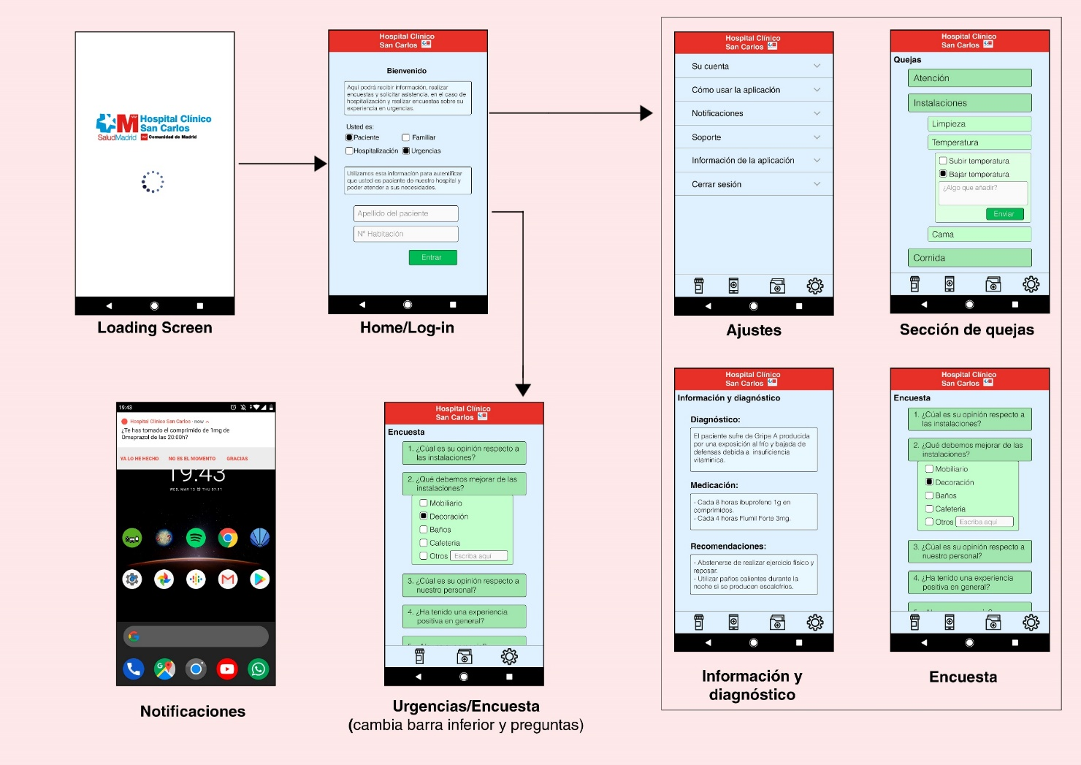
DISEÑO Y FUNCIONALIDADES
Introducción
Diseño y funcionalidades
La aplicación
Planificación
Presupuesto
Conclusiones
Tecnologías utilizadas
Mock-Up

Slide 18
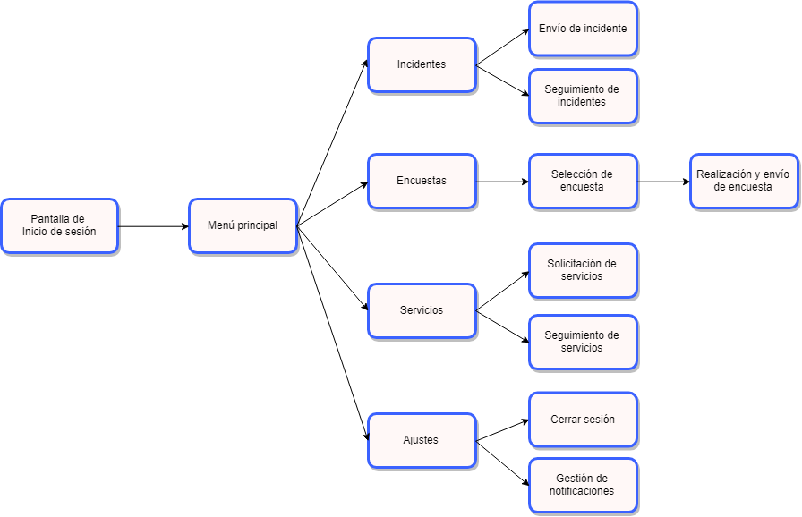
DISEÑO Y FUNCIONALIDADES
Introducción
Diseño y funcionalidades
La aplicación
Planificación
Presupuesto
Conclusiones
Tecnologías utilizadas
Modelo

Slide 19
LA APLICACIÓN
Introducción
Diseño y funcionalidades
La aplicación
Planificación
Presupuesto
Conclusiones
Tecnologías utilizadas
LA APLICACIÓN

Slide 20
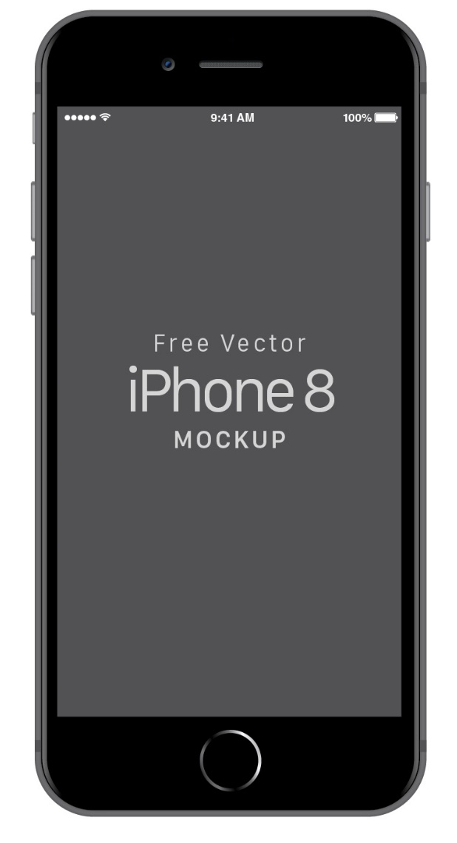
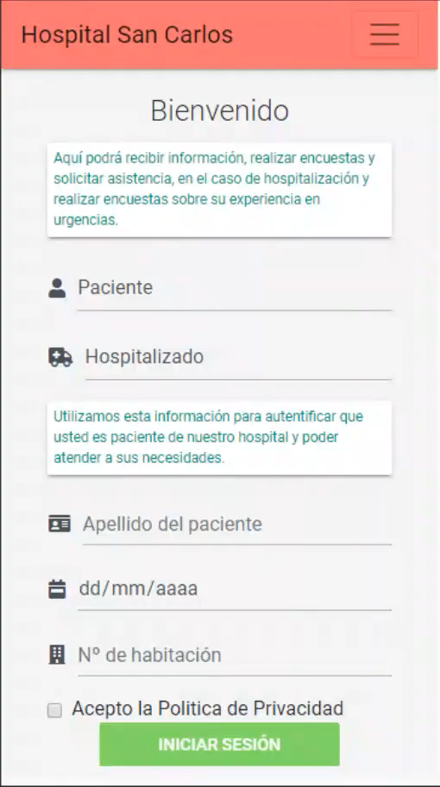
LA APLICACIÓN
Introducción
Diseño y funcionalidades
La aplicación
Planificación
Presupuesto
Conclusiones
Tecnologías utilizadas
Inicio de sesión

Slide 21
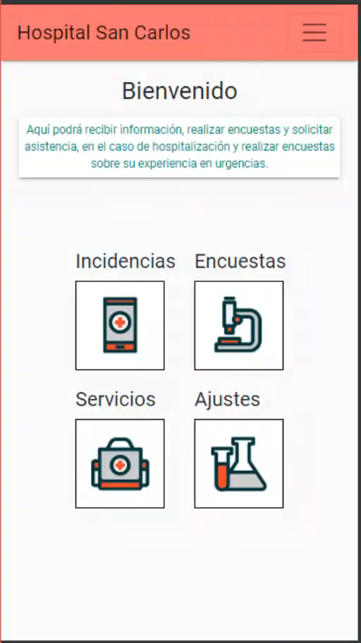
LA APLICACIÓN
Introducción
Diseño y funcionalidades
La aplicación
Planificación
Presupuesto
Conclusiones
Tecnologías utilizadas
Incidencias

Slide 22
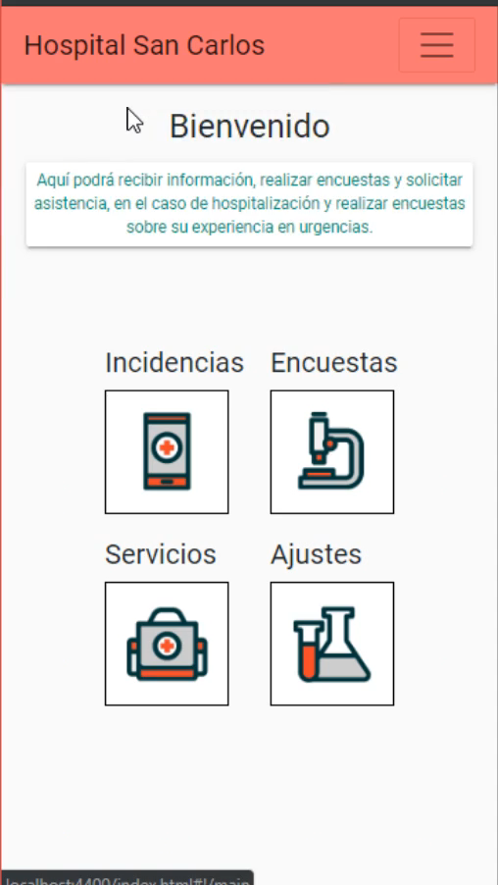
LA APLICACIÓN
Introducción
Diseño y funcionalidades
La aplicación
Planificación
Presupuesto
Conclusiones
Tecnologías utilizadas
Seguimiento
de incidencias

Slide 23
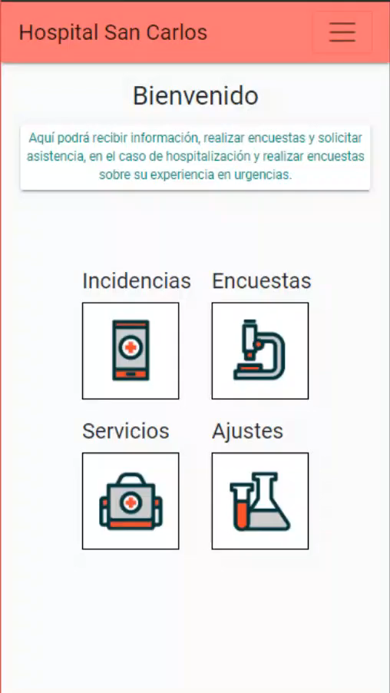
LA APLICACIÓN
Introducción
Diseño y funcionalidades
La aplicación
Planificación
Presupuesto
Conclusiones
Tecnologías utilizadas
Encuestas

Slide 24
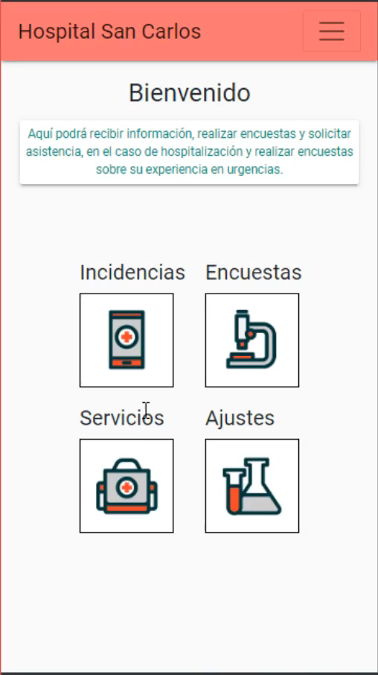
LA APLICACIÓN
Introducción
Diseño y funcionalidades
La aplicación
Planificación
Presupuesto
Conclusiones
Tecnologías utilizadas
Servicios

Slide 25
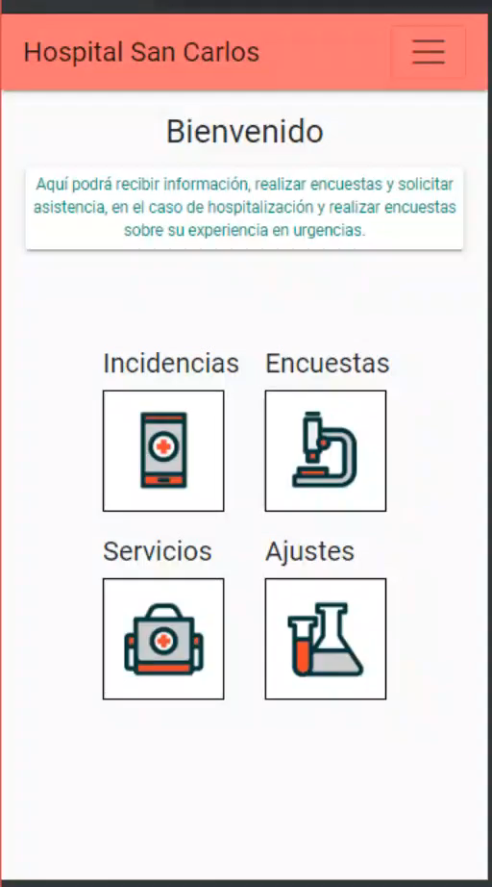
LA APLICACIÓN
Introducción
Diseño y funcionalidades
La aplicación
Planificación
Presupuesto
Conclusiones
Tecnologías utilizadas
Ajustes

Slide 26
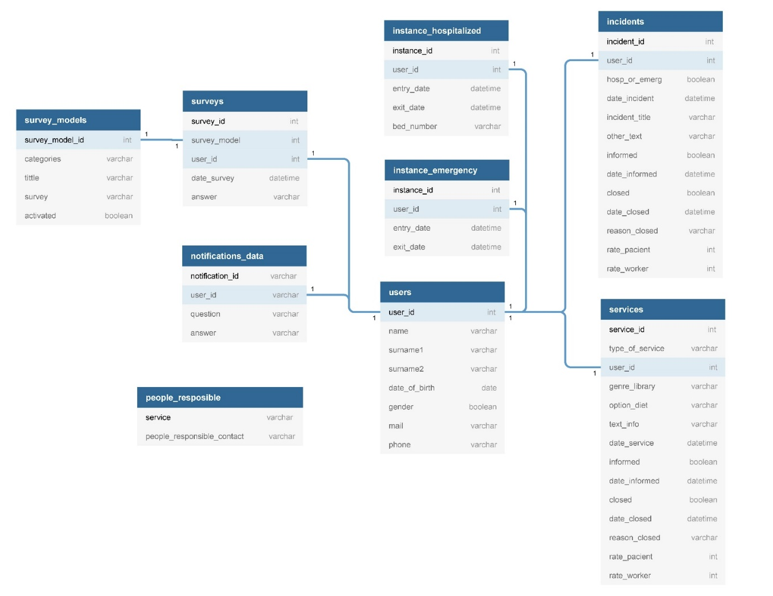
LA APLICACIÓN
Introducción
Diseño y funcionalidades
La aplicación
Planificación
Presupuesto
Conclusiones
Tecnologías utilizadas
Base de datos
Diseño y tablas

Slide 27
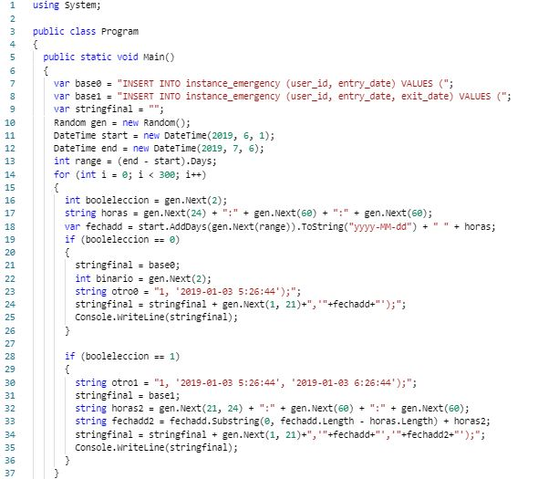
LA APLICACIÓN
Introducción
Diseño y funcionalidades
La aplicación
Planificación
Presupuesto
Conclusiones
Tecnologías utilizadas
Base de datos
Población

Slide 28
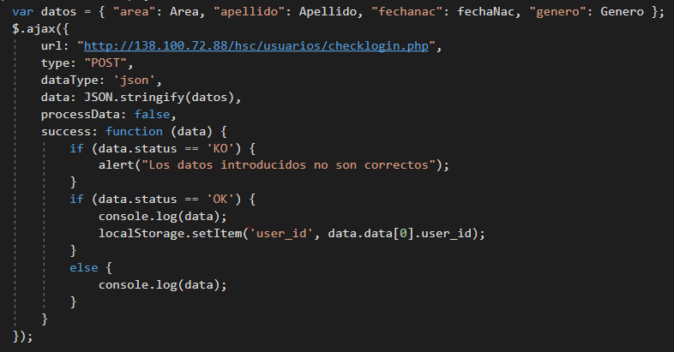
LA APLICACIÓN
Introducción
Diseño y funcionalidades
La aplicación
Planificación
Presupuesto
Conclusiones
Tecnologías utilizadas
Base de datos
Comunicación mediante Ajax

Slide 29

LA APLICACIÓN
Introducción
Diseño y funcionalidades
La aplicación
Planificación
Presupuesto
Conclusiones
Tecnologías utilizadas
Base de datos

Slide 30
PLANIFICACIÓN
Introducción
Diseño y funcionalidades
La aplicación
Planificación
Presupuesto
Conclusiones
Tecnologías utilizadas
PLANIFICACIÓN

Slide 31
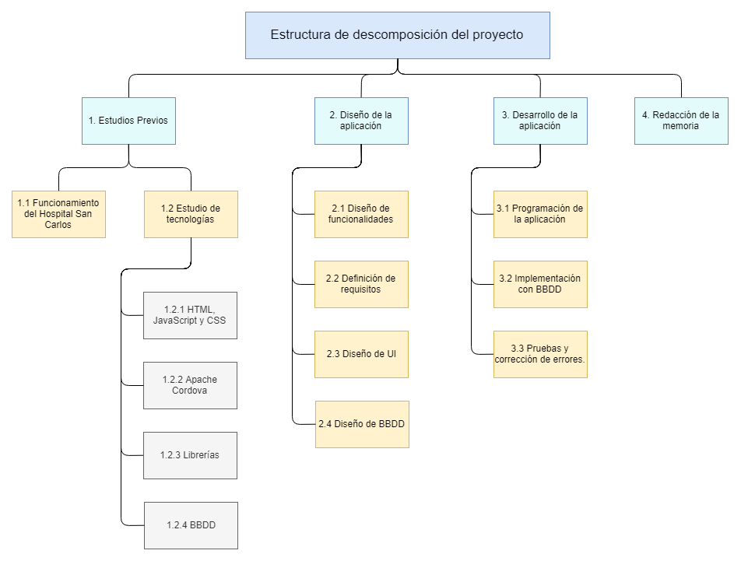
PLANIFICACIÓN
Introducción
Diseño y funcionalidades
La aplicación
Planificación
Presupuesto
Conclusiones
Tecnologías utilizadas
Estructura de descomposición

Slide 32
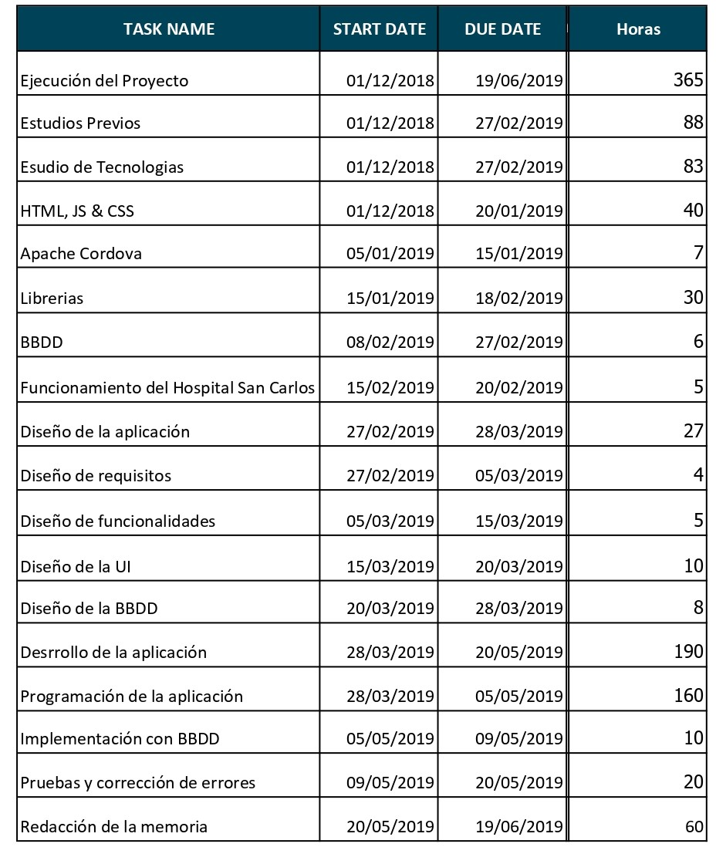
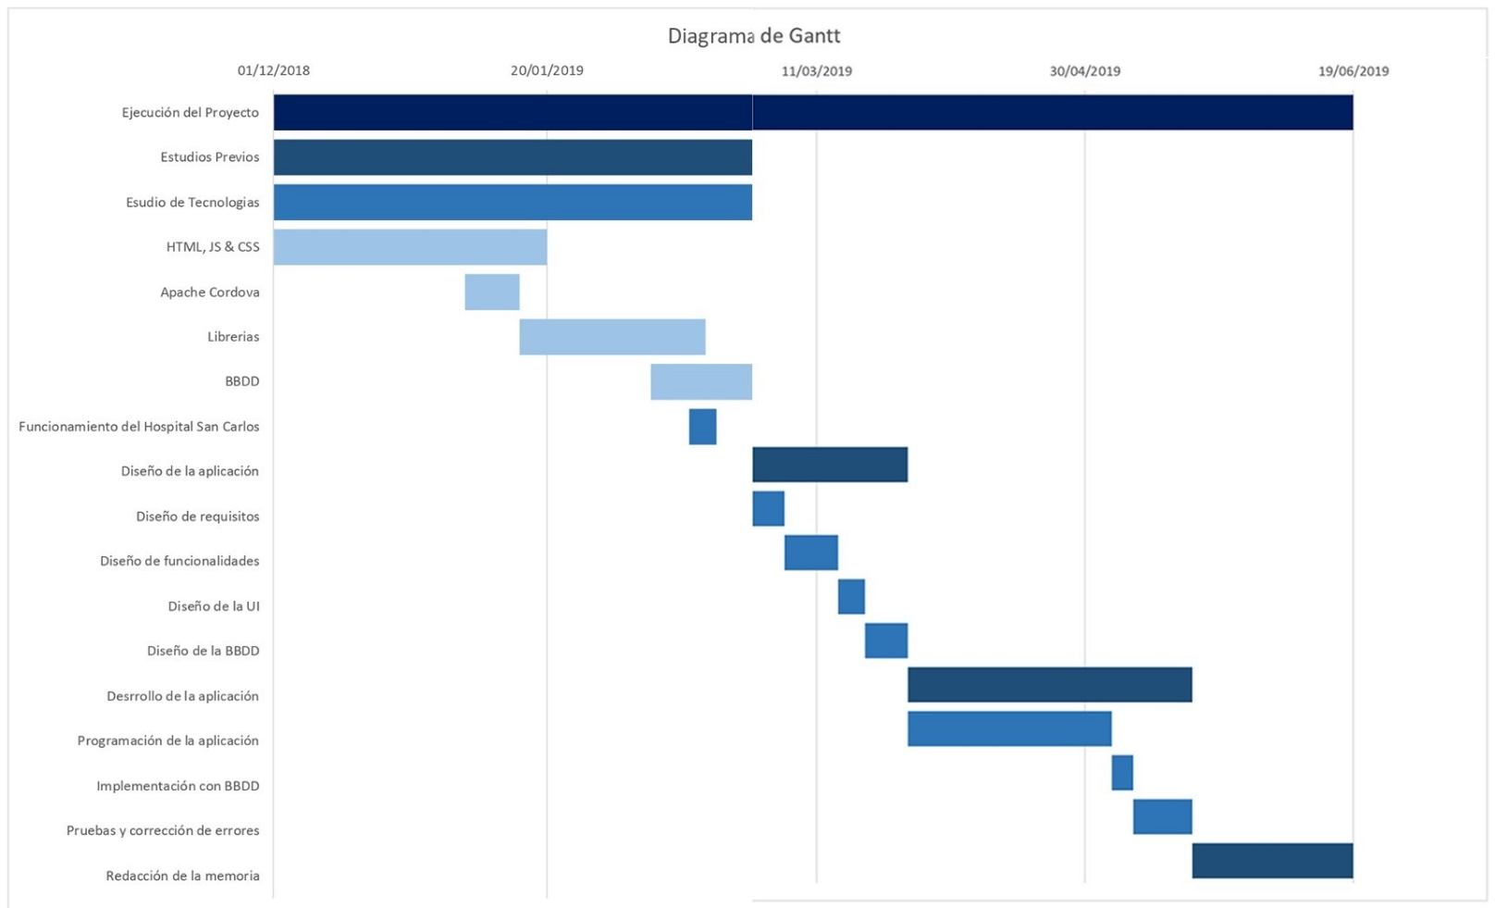
PLANIFICACIÓN
Introducción
Diseño y funcionalidades
La aplicación
Planificación
Presupuesto
Conclusiones
Tecnologías utilizadas
Diagrama de Gantt

Slide 33
PRESUPUESTO
Introducción
Diseño y funcionalidades
La aplicación
Planificación
Presupuesto
Conclusiones
Tecnologías utilizadas
PRESUPUESTO

Slide 34
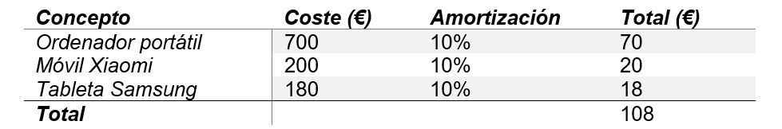
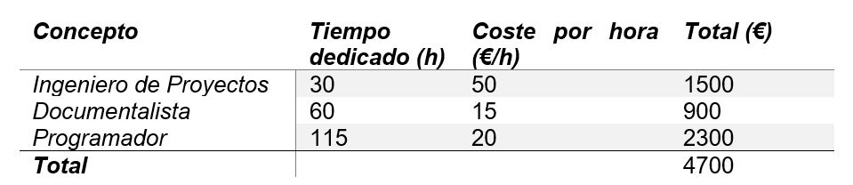
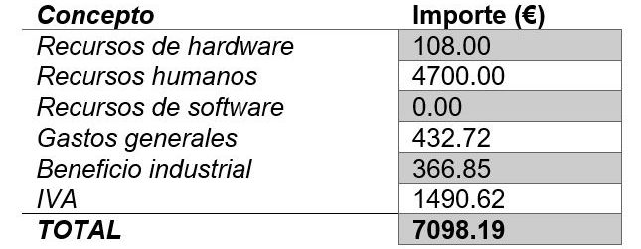
PRESUPUESTO
Introducción
Diseño y funcionalidades
La aplicación
Planificación
Presupuesto
Conclusiones
Tecnologías utilizadas
Presupuesto
Recursos de hardware
Recursos humanos
Recursos de software
Presupuesto total

Slide 35
CONCLUSIONES
Introducción
Diseño y funcionalidades
La aplicación
Planificación
Presupuesto
Conclusiones
Tecnologías utilizadas
CONCLUSIONES

Slide 36
CONCLUSIONES
Introducción
Diseño y funcionalidades
La aplicación
Planificación
Presupuesto
Conclusiones
Tecnologías utilizadas
Conclusiones
Digitalización
Cordova Apache
Objetivos
Base de datos
Beneficios

Slide 37
CONCLUSIONES
Introducción
Diseño y funcionalidades
La aplicación
Planificación
Presupuesto
Conclusiones
Tecnologías utilizadas
Líneas futuras de desarrollo
Aplicación trabajadores
Flexibilizar
Panel de control
Pruebas para iOS
Base de datos del hospital
Diseño
Tutorial de introducción

Slide 38
Introducción
Diseño y funcionalidades
La aplicación
Planificación
Presupuesto
Conclusiones
Tecnologías utilizadas
GRACIAS POR SU ATENCIÓN

